Slide 1
INTEGROVANÝ REGIONÁLNÍ OPERAČNÍ PROGRAM 2021-2027
SEMINÁŘ PRO ŽADATELE
4.Výzva
MAS Rozvoj Krnovska – IROP – Veřejná prostranství
9.2. 2024
Ing.Veronika Nešporová, Ph.D.
nesporova@maskrnovsko.cz

Slide 2
Program semináře
Představení výzvy
Závazné dokumenty a odkazy
Způsob podání žádosti a její průběh
Přílohy výzvy
Indikátory
Závěr

Slide 3
VEŘEJNÁ PROSTRANSTVÍ
IROP - Veřejná prostranství
Číslo výzvy MAS: 4. výzva
Název výzvy: MAS Rozvoj Krnovska – IROP – Veřejná prostranství
Druh výzvy: kolová
Datum a čas vyhlášení výzvy: 31.12.2023 ve 12:00
Datum zahájení příjmu projektových záměrů: 31.12.2023 ve 12:00
Datum a čas ukončení příjmu proj. záměrů: 29.02.2024 ve 12:00
Datum ukončení realizace projektu: 30.06.2025

Slide 4
VEŘEJNÁ PROSTRANSTVÍ
Minimální výše celkových způsobilých výdajů na jeden projekt: 500 000 Kč
Maximální výše celkových způsobilých výdajů na jeden projekt: 3 157 895 Kč
Míra podpory: 95 %
Uznatelnost nákladů: od 1.1.2021
Veškeré informace a aktuality o výzvách naleznete na: http://www.maskrnovsko.cz/

Slide 5
Podporované aktivity
Podpora je zaměřena na veřejná prostranství podle § 34 zákona č. 128/2000 Sb., o obcích (obecní zřízení), ve znění pozdějších předpisů, na jejich vznik či úpravu ve vazbě na veřejnou a technickou infrastrukturu a související zelenou infrastrukturu.
Revitalizace veřejných prostranství měst a obcí:
ucelené (komplexní) projekty veřejných prostranství zaměřené na veřejnou a technickou infrastrukturu a související zelenou složku,
infrastrukturu (modrou a zelenou složku) a opatření v řešeném území nezbytná pro rozvoj a zlepšení kvality ekosystémových služeb měst a obcí,
revitalizace, modernizace a zajištění bezpečnosti stávajících veřejných prostranství,
revitalizace a úprava nevyužívaných ploch.

Slide 6
Oprávnění žadatelé
obce
kraje
organizace zřizované nebo zakládané obcemi/kraji
organizační složky státu (OSS)
příspěvkové organizace OSS (PO OSS)
církve
církevní organizace
státní podniky
veřejné a státní vysoké školy
státní organizace
veřejné výzkumné instituce

Slide 7
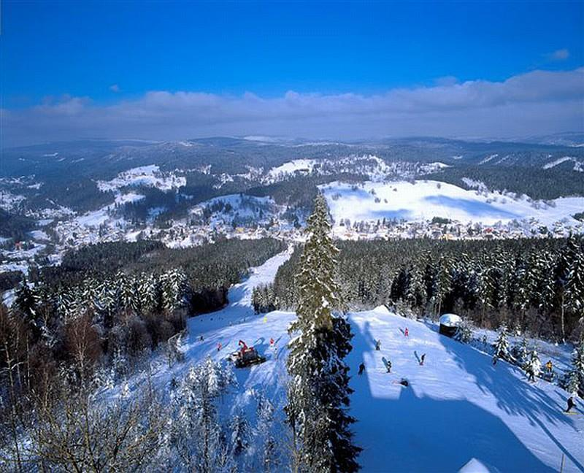
Cílová skupina
Obyvatelé a subjekty působící na území působnosti MAS se schválenou strategií CLLD a návštěvníci území působnosti MAS se schválenou strategií CLLD:
obyvatelé měst a obcí
návštěvníci měst a obcí

Slide 8
Závazné dokumenty
Obecná pravidla pro žadatele a příjemce
Závazná pro všechny specifické cíle a výzvy. Žadatel se řídí platnými pravidly v den vyhlášení výzvy MAS, tj. 31.12. 2023.
(platná verze s Obecnými pravidly je pro tuto výzvu verze 3, platnost od 14.08.2023) (Obecna-pravidla-2021-2027_verze-3.pdf.aspx (irop.gov.cz)
Specifická pravidla pro žadatele a příjemce
Pro každou výzvu je specifický dokument, který obsahuje informace o oprávněných žadatelích, podporovaných aktivitách, způsobilých výdajích atd.
Specifická pravidla pro žadatele a příjemce výzvy č.73, kdy se žadatel řídí platnými Specifickými pravidly v den vyhlášení výzvy MAS (verze 1.0, platnost od 23.5.2023). (SPPZP_73v_CLLD_Verejna-prostranstvi_v1.pdf.aspx (irop.gov.cz)

Slide 9
Závazné dokumenty
Interní postupy MAS Rozvoj Krnovska
Minimální požadavky ŘO IROP k implementaci CLLD. Interní postupy jsou MAS upraveny podle svých vnitřních dokumentů.
(priloha-c.-4-Interni-postupy-smernice-IROP-21.pdf (maskrnovsko.cz))
Interni-postupy-smernice-IROP-2.pdf (maskrnovsko.cz)
DO VYDÁNÍ PRÁVNÍHO AKTU SE ŽADATEL ŘÍDÍ VERZÍ OBECNÝCH A SPECIFICKÝCH PRAVIDEL PLATNÝCH V DEN VYHLÁŠENÍ VÝZVY MAS ROZVOJ KRNOVSKA.
V DOBĚ REALIZACE, TJ. OD VYDÁNÍ PRÁVNÍHO AKTU, SE PŘÍJEMCE ŘÍDÍ VŽDY AKTUÁLNÍ PLATNOU VERZÍ OBECNÝCH I SPECIFICKÝCH PRAVIDEL.

Slide 10
Způsob podání žádosti
Výzva ŘO IROP k předkládání žádostí o podporu integrovaných projektů CLLD do MS2021+
Výzva MAS k předkládání projektových záměrů mimo MS2021+
Předložení projektového záměru na MAS v souladu s podmínkami výzvy MAS
Posouzení projektových záměrů na MAS
Vyjádření MAS o souladu/nesouladu projektového záměru se schválenou strategií CLLD
Zpracování žádostí o podporu v MS2021+ a její podání do výzvy ŘO IROP, včetně připodepsání zástupcem MAS

Slide 11
Přílohy výzvy MAS Rozvoj Krnovska
Šablona projektového záměru
Kritéria administrativní kontroly
Kritéria pro věcné hodnocení
Interní postupy – směrnice IROP 21+
Vyjádření orgánu ochrany přírody – vzor
Vyjádření orgánu ochrany přírody_změna projektu – vzor
Odkaz na Obecná a Specifická pravidla

Slide 12
Interní postupy MAS Rozvoj Krnovska - hodnocení a výběr projektových záměrů
Výzva MAS Rozvoj Krnovska je kolová, hodnocení jednotlivých projektových záměrů probíhá po uplynutí termínu pro předkládání, který je uveden ve výzvě MAS
Ve výzvě MAS může být definováno, že pro jednoho žadatele je omezen počet podaných projektových záměrů na jeden. V případě, že je tato podmínka výzvou omezena a žadatel podá do jedné výzvy více záměrů, bude do administrativní kontroly a věcného hodnocení zařazen projektový záměr žadatele, který byl podán nejdříve, ostatní projektové záměry stejného žadatele budou vyřazeny.
priloha-c.-4-Interni-postupy-smernice-IROP-21.pdf (maskrnovsko.cz)

Slide 13
Interní postupy MAS Rozvoj Krnovska - hodnocení a výběr projektových záměrů
Administrativní kontrola
V rámci administrativní kontroly projektového záměru kontroluje manažer programového rámce IROP, zda žadatel vyplnil veškeré potřebné údaje v projektovém záměru, doložil všechny požadované přílohy a zda projektový záměr podepsala oprávněná osoba.
Věcné hodnocení
Do věcného hodnocení jsou předány kanceláří MAS projektové záměry, které byly do kanceláře MAS Rozvoj Krnovska doručeny na základě lhůt a podmínek uvedených v dané výzvě MAS a prošly administrativní kontrolou. Hodnocení projektových záměrů provádí Výběrová komise MAS Rozvoj Krnovska, jejíž kompetence jsou stanoveny ve Statutu a vycházejí z procesu standardizace MAS
Věcné hodnocení je zahájeno od doby, kdy jsou všechny projektové záměry po ukončené administrativní kontrole, je provedeno do 40 pracovních dní od zahájení.
priloha-c.-4-Interni-postupy-smernice-IROP-21.pdf (maskrnovsko.cz)

Slide 14
Interní postupy MAS Rozvoj Krnovska - hodnocení a výběr projektových záměrů
Projektový záměr splní podmínky věcného hodnocení, pokud obdrží ve výzvě stanovený minimální počet bodů z maximálního možného počtu bodů. Hranice pro splnění podmínek věcného hodnocení je nastavena na minimálně 50 procent z maximálního možného počtu bodů
V případě rovnosti bodů a zároveň v případě, že by alokace výzvy nevystačila na všechny projektové záměry se stejným počtem bodů, je rozhodující:
výše požadované dotace,
délka realizace projektu,
realizace projektu v obci s nižším počtem obyvatel
O výsledku věcného hodnocení je žadatel informován manažerem programového rámce IROP (nebo jím pověřeným pracovníkem kanceláře MAS Rozvoj Krnovska) pomocí e-mailu.
priloha-c.-4-Interni-postupy-smernice-IROP-21.pdf (maskrnovsko.cz)

Slide 15
Interní postupy MAS Rozvoj Krnovska - hodnocení a výběr projektových záměrů
Výběr projektových záměrů
Za výběr projektových záměrů je odpovědný Programový výbor MAS, jeho hlavním úkolem je vybrat projektové záměry, které získají vyjádření o souladu se Strategií SCLLD MAS Rozvoj Krnovska.
Pro získání vyjádření o souladu se Strategií CLLD musí projektový záměr splnit obě z následujících podmínek:
Projektový záměr splnil podmínky věcného hodnocení MAS (viz kapitola věcného hodnocení).
Projektový záměr se výší požadované dotace (celkových způsobilých výdajů) vejde do alokace MAS v dané výzvě MAS.
Při výběru projektových záměrů platí pořadí projektů a jejich bodové ohodnocení z věcného hodnocení…

Slide 16
Interní postupy MAS Rozvoj Krnovska - hodnocení a výběr projektových záměrů
Podání plné žádosti o podporu
Projektové záměry, které byly MAS vybrány, zpracovávají žadatelé do podoby plné žádosti o podporu v MS21+. V tomto kroku postupují dle podmínek nadřazené výzvy pro podání žádostí o podporu.
priloha-c.-4-Interni-postupy-smernice-IROP-21.pdf (maskrnovsko.cz)

Slide 17
Indikátory
Součástí výzvy je seznam indikátorů, ze kterého je žadatel povinen vybrat indikátory pro realizovanou aktivitu. Níže je uveden kompletní seznam všech indikátorů této výzvy. Informace k jednotlivým indikátorům jsou uvedeny v příloze č. 1 - Specifických pravidel s názvem „Metodické listy indikátorů“:
Seznam indikátorů výzvy:
Indikátory výstupu
444 001 - Zelená infrastruktura podpořená pro jiné účely než přizpůsobování se změnám klimatu
Indikátory výsledku
426 001 - Objem retenčních nádrží pro využití srážkové vody
444 011 - Počet obyvatel, kteří mají přístup k nové nebo modernizované zelené infrastruktuře
SPPZP_73v_CLLD_Verejna-prostranstvi_v1.pdf.aspx (gov.cz)

